Slide 1
Язык запросов SQL. SELECT.
Notes:
В прошлых лекциях мы с вами изучили, как создаются таблицы, как описываются ограничения целостности, которые позволяют нам ограничивать значение конкретных столбцов таблицы и связывать таблицы между собой, мы рассмотрели с вами демонстрационную базу, наличие которой позволит вам самостоятельно попробовать все те команды, которые мы изучаем.
Какие команды языка манипулирования данных мы уже знаем?
Мы уже умеем вставлять данные в таблицу при помощи оператора INSERT, мы умеем изменять их при помощи оператора UPDATE и удалять при помощи операторов DELETE и TRUNCATE. Осталось научиться искать данные в таблице.
Для этого существует всего лишь один оператор, который называется SELECT, но у него есть огромные мощности, огромные возможности, которые позволяют писать очень сложные запросы, затрагивающие данные нескольких таблиц. Давайте посмотрим, как пишется оператор SELECT.

Slide 2
Синтаксис оператора SELECT
SELECT [ALL | DISTINCT ] {*|[имя_столбца [AS новое_имя]]}
[,...][INTO переменная ]
FROM [WHERE
имя_таблицы [[AS] псевдоним] [,...]
<условие_поиска>]
[GROUP BY имя_столбца [,...]] [HAVING <критерии выбора групп>] [ORDER BY имя_столбца [,...]] [LIMIT n[,m]]
Notes:
При помощи оператора SELECT могут быть реализованы все операции реляционной алгебры, изученные нами в предыдущем блоке.
Давайте рассмотрим синтаксис оператора SELECT. Сразу после слова SELECT мы указываем ключевое слово ALL или DISTINCT, что означает, нужно ли нам факторизовывать результат выборки.
ALL означает, что мы выводим все результаты, а DISTINCT означает, что нам нужны только единственные строки, если в выборке оказались дубликаты.
После этого мы должны указать имена столбцов. После ключевого слова FROM мы должны указать имена таблиц, из которых мы будем делать выборку.
Это может быть одна таблица, а также несколько, перечисленных через запятую. Перед этим, перед словом from, но после слова select мы должны указать имена столбцов, которые будут участвовать в нашей выборке.
Если нам нужно выбрать все столбцы нашей таблицы или таблиц, то мы можем ограничиться символом *, что значит «выбрать все столбцы».
Перед именами столбцов мы можем указать ключевые слова ALL или DISTINCT.
ALL считается по умолчанию, если мы опустили это ключевое слово, и тогда будут выведены все строки, даже если среди них оказались одинаковые в нашей выборке, что несколько противоречит строгой реляционной теории,
которая говорит, что в множестве не может быть дубликатов.
Если же мы хотим придерживаться правил теории множества и не выводить дублирующиеся строки, то перед именами столбцов мы должны указать ключевое слово DISTINCT.
После указания столбцов и имен таблицы мы можем указать условие выборки: критерии, которые мы пишем после слова WEAR.
Если нам нужно группировать наши значения, то мы используем ключевое слово GROUP BY.
Ключевое слово HAVING позволяет нам наложить условия на группы, ограничив нашу выборку теми группами, которые отвечают введенным критериям.
Итоговая выборка может быть упорядочена по возрастанию или убыванию одного или нескольких столбцов. Если нам нужно упорядочить результаты выборки, то мы пишем в конце оператора SELECT ORDER BY и дальше перечисляем столбцы, согласно значению которых мы упорядочиваем нашу выборку.
Если нам нужно ограничить результаты нашей выборки некоторым количеством элементов, то последним словом, последним параметром в операторе SELECT может быть слово LIMIT, после которого мы указываем необходимое количество строк.
Рассмотрим простейший пример оператора SELECT.

Slide 3
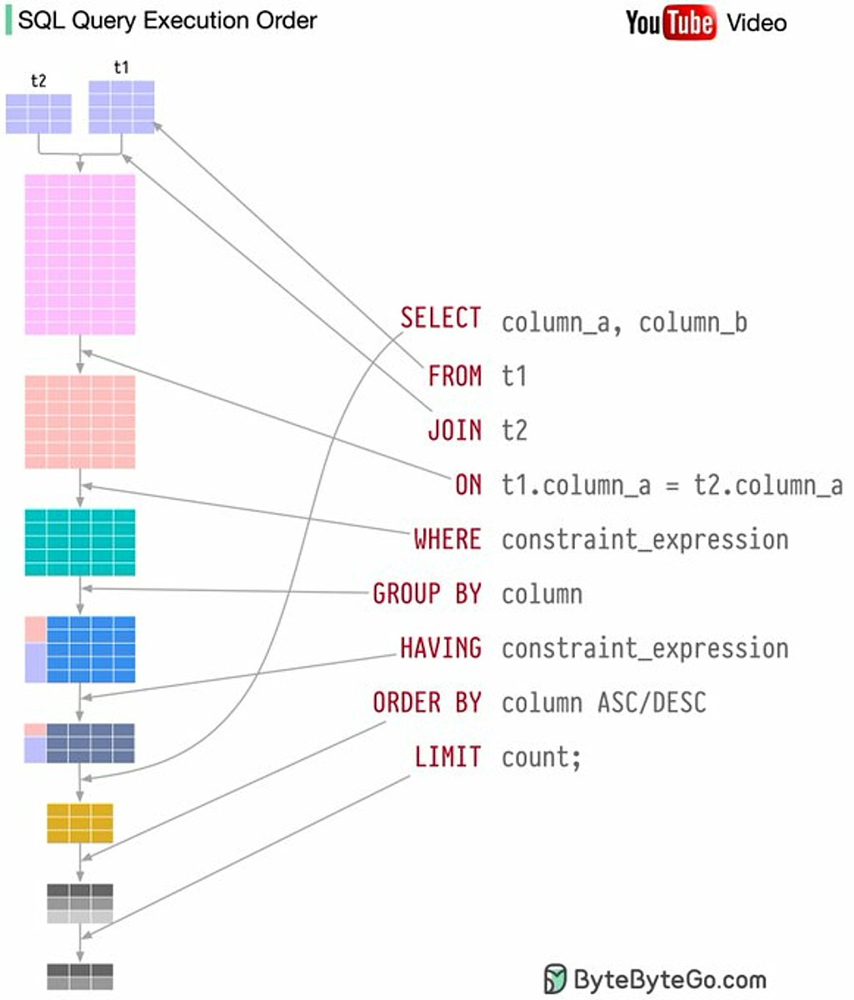

Slide 4
Назначение элементов оператора SELECT
SELECT – устанавливает, какие столбцы должны присутствовать в выходных данных;
DISTINCT – факторизует результат выборки;
FROM – определяет таблицы, на основе которых будет осуществляться выборка данных;
WHERE – выполняет фильтрацию строк в соответствии с заданными условиями;
GROUP BY – образует группы строк, имеющих одно и то же значение в указанном столбце (или столбцах);
HAVING – фильтрует группы строк в соответствии с указанным условием;
ORDER BY – определяет упорядоченность вывода результирующих строк.

Slide 5
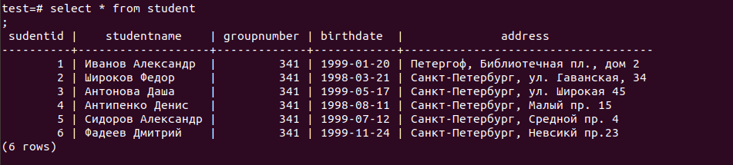
Пример: простейший запрос
Все поля всех записей таблицы STUDENT.
SELECT StudentId, StudentName, GroupNumber, BirthDate, Address FROM STUDENT;
или
SELECT * FROM student;
Notes:
Из таблицы студентов мы хотим вывести все поля нашей таблицы и все строки.
Для этого мы пишем слово SELECT, дальше перечисляем все столбцы и пишем FROM имя таблицы «студент».
Этот запрос также может быть выполнен, если вместо имен полей мы укажем знак *, что означает «все поля».

Slide 6
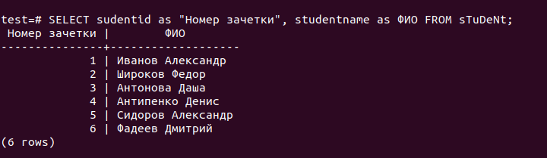
Пример: запрос с переименованием
Выборка и переименование столбцов StudentId и StudentName из таблицы STUDENT.
SELECT StudentId AS 'НОМЕР ЗАЧЕТКИ', StudentName 'ФИО СТУДЕНТА' FROM STUDENT;
Notes:
Приведем простейший пример с переименованием.
В ходе выборки операция SELECT производится над таблицами и результатом действия оператора SELECT также является таблица.
Откуда брать столбцы результирующей таблицы?
Обычно они совпадают с именами столбцов, которые участвуют в выборке.
Если нам нужно переименовать эти столбцы, то новые имена столбцов мы указываем сразу после имен столбцов исходных таблиц.
Рассмотрим пример, где мы из таблицы «студент» берем информацию и вместо STUDENT ID мы именуем столбец словом «номер зачетки»

Slide 7
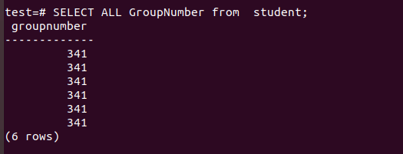
Пример: запрос без факторизации
Выборка всех значений поля GroupNumber из таблицы STUDENT.
SELECT ALL GroupNumber FROM STUDENT;
или
SELECT GroupNumber FROM STUDENT;
Notes:
Следующий пример покажет нам возможности факторизации, возможности использования ключевого слова DISTINCT.
Напомню вам, что по умолчанию у нас выводятся все строки результирующей выборки, даже если среди них оказались одинаковые.
Если мы выведем, например, номера групп из таблицы «студент», поскольку у нас было множество студентов, обучающихся в одной группе, то мы увидим столько строк, сколько было студентов, и номера групп несколько раз будут повторяться.

Slide 8
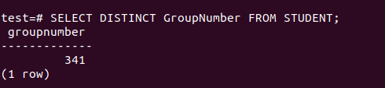
Пример: запрос с факторизацией
Выборка факторизованных значений поля GroupNumber.
SELECT DISTINCT GroupNumber FROM STUDENT;
Notes:
Если же нам нужно вывести просто номера групп без повторения, то мы должны указать обязательно слово DISTINCT, дальше поле GROUP NUMBER из нашей таблицы «студент», и тогда мы видим по одному разу только перечисленные номера групп, которые присутствуют в нашей таблице.

Slide 9
Вычисляемые столбцы
Если мы захотим представить дальность полета лайнеров не только в километрах, но и в милях, то нужно вычислить это выражение и для удобства присвоить новому столбцу псевдоним с помощью ключевого слова AS.
SELECT model, range, range / 1.609 AS miles FROM aircrafts;
model | range | miles
+ +
Boeing 777-300
Boeing 767-300
...
(9 строк)
| 11100 | 6898.6948415164698571
| 7900 | 4909.8819142324425109

Slide 10
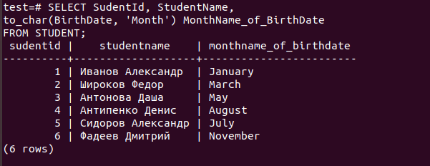
Пример: запрос с использованием вычислимых полей
Выборка месяцев рождения для каждого студента.
SELECT SudentId, StudentName,
to_char(BirthDate, 'Month') MonthName_of_BirthDate
FROM STUDENT;
Notes:
Рассмотрим простейший пример с вычислением.
В ходе выборки из таблицы мы можем создавать вычисляемые поля.
В данном примере, который вы видите на экране, мы берем из таблицы «студент» идентификатор студента, его имя и из поля даты рождения мы берем только месяц, который мы вычисляем при помощи функции to_char. В любой СУБД есть множество встроенных функций, которые мы можем использовать в своих запросах.

Slide 11
Условия поиска в конструкте WHERE:
logical expression;
expression [ NOT ] BETWEEN expression AND expression;
field-name IS [ NOT ] NULL;
field-name [ NOT ] LIKE ‘string’ [ ESCAPE ‘character’ ];
expression [ NOT ] IN ({ value-list});
c использованием подзапросов (вложенных запросов).
Notes:
Теперь остановимся подробнее на критериях выборки.
Как мы можем ограничивать нашу выборку, указывая определенные выражения после слова WHERE?
После слова WHERE могут следовать логические выражения, выражения на диапазон, принадлежность множеству, равенство или неравенство незаданному значению.
То есть может или не может значение поля принимать незаданные значения?
А также мы можем использовать там достаточно сложные вложенные запросы.
Рассмотрим пример с логическим выражением

Slide 12
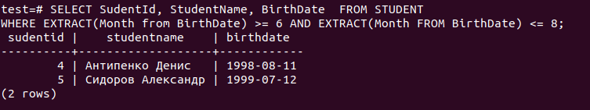
Пример: логическое выражение
Студенты, у которых день рождения летом.
SELECT SudentId, StudentName, BirthDate FROM STUDENT WHERE
EXTRACT(Month from BirthDate) >= 6 AND EXTRACT(Month FROM BirthDate)<=8;
Notes:
Мы хотим найти из таблицы «студент» тех людей, у которых день рождения летом.
Для этого мы пишем критерий выборки, где месяц рождения больше или равен 6 и меньше или равен 8.
Мы видим, что мы связали два простейших логических выражением булевским оператором «и».
Кроме этого, логические выражения могут быть связаны оператором «или» или оператором «или» или «не».

Slide 13
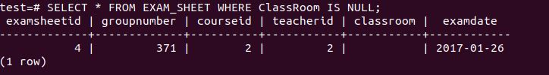
Пример: запрос с незаданным значением
Найти записи в расписании, в которых еще не определена аудитория (поле ClassRoom).
SELECT * FROM EXAM_SHEET WHERE ClassRoom IS NULL;
Notes:
Следующий запрос: мы хотим найти значение с
незаданным значением какого-то определенного поля.
Возьмем значения из таблицы экзаменационной ведомости,
в которых не определена аудитория.
Напомню вам, что незаданное значение символизируется словом NULL.
Для того чтобы найти такие строки, мы пишем запрос,
где в качестве критерия выборки мы пишем номер аудитории: ClassRoom is NULL.
Обратите внимание, что с нулевым значением сравнение происходит не
по оператору «=», а обязательно с использованием ключевого слова is.
IS NULL — это значит, что принимает незаданное значение, или IS NOT NULL,
что означает, что не принимает незаданное значение.

Slide 14
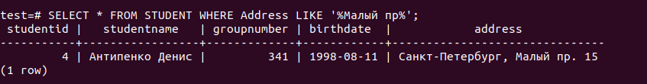
Пример: запрос с шаблоном
Кто из студентов живет на Малом проспекте?
SELECT * FROM STUDENT WHERE Address LIKE '%Малый пр%';
Примечание: в конструкции LIKE можно использовать следующие символы шаблона:
Символ «%» имеет специальное значение. Он соответствует любой последовательности символов, т. е. вместо него могут быть
подставлены:
любые символы в любом количестве,
а может и не быть подставлено ни одного символа
[] – вместо символа строки будет подставлен один из возможных символов, указанный в этих ограничителях;
[^] – вместо соответствующего символа строки будут подставлены все символы, кроме указанных в ограничителях.
Notes:
Следующий запрос, который мы рассмотрим, это запрос с использованием шаблона.
Он применяется только для строковых полей.
Например, мы хотим найти студентов, проживающих на Малом проспекте.
Как создается такой запрос?
Мы пишем после ключевого слова WEAR имя поля,
дальше используем слово LIKE и дальше мы задаем шаблон,
с помощью которого мы будем искать значение полей в таблице.
Для этого есть определенные символы, которые мы можем использовать,
задавая шаблон, процент обозначает любую последовательность символов,
в том числе пустую, подчеркивание означает один любой символ,
при этом символ обязательно должен быть задан.
Есть и другие знаки, которые можно там использовать в этом шаблоне,
но это немножко зависит от выбранной СУБД, от ее особенностей.
(Какие для PostgreSQL?)
В данном случае, для того чтобы найти студентов,
которые проживают на Малом проспекте, мы создаем шаблон знак %,
потом искомое слово и опять знак %, это означает, что в середине
строки в любом месте искомой строки должно присутствовать заданное выражение.
Строковые выражения заключаются в кавычки.

Slide 15
Шаблоны LIKE
Кроме символа «%» в шаблоне может использоваться и символ «_», который соответствует в точности одному любому символу.
В качестве примера найдем в таблице «Аэропорты» (airports) те из
них, которые имеют названия длиной три символа (буквы).
SELECT * FROM airports WHERE airport_name LIKE ' ';
[ RECORD 1 ]+
airport_code | UFA
airport_name | Уфа
city longitude latitude timezone
| Уфа
| 55.874417
| 54.557511
| Asia/Yekaterinburg
3 символа

Slide 16
Шаблоны NOT LIKE
Если мы захотим узнать, какими самолетами, кроме машин компаний Airbus и Boeing, располагает наша авиакомпания, то придется усложнить условие:
SELECT * FROM aircrafts
WHERE model NOT LIKE 'Airbus%' AND model NOT LIKE 'Boeing%';
aircraft_code | model | range
+ +
SU9 CN1 CR2
(3 строки)
| Sukhoi SuperJet-100 | 3000
| Cessna 208 Caravan
| Bombardier CRJ-200
| 1200
| 2700

Slide 17
Регулярные выражения POSIX
Эти операторы имеют больше возможностей, чем оператор LIKE.
Для того чтобы выбрать, например, самолеты компаний Airbus и Boeing, можно сделать так:
SELECT * FROM aircrafts WHERE model ~ '^(A|Boe)';
aircraft_code | model | range
+ + 773 | Boeing 777-300 | 11100
763 | | Boeing | 767-300 | 7900
320 | | Airbus | A320-200 | 5700
321 | | Airbus | A321-200 | 5600
319 | | Airbus | A319-100 | 6700
733 | | Boeing | 737-300 | 4200
альтернативный выбор
(6 строк)
Оператор ~ ищет совпадение с шаблоном с учетом регистра символов.
Символ «^» означает, что поиск совпадения будет привязан к началу строки.
Если же требуется проверить наличие такого символа в составе строки, то
перед ним нужно поставить символ обратной косой черты: «\^».
Выражение в круглых скобках означает альтернативный выбор между значениями, разделяемыми символом «|». Поэтому в выборку попадут значения, начинающиеся либо на «A», либо на «Boe».

Slide 18
Регулярные выражения POSIX
Для инвертирования смысла оператора ~ нужно перед ним добавить знак «!».
Пример: найти модели самолетов, которые не завершаются числом 300.
SELECT * FROM aircrafts WHERE model !~ '300$';
В этом регулярном выражении символ «$» означает привязку поискового шаблона к концу строки. Если же требуется проверить наличие такого
символа в составе строки, то надо сделать так: «\$».
aircraft_code | model
| range
+ +
SU9 | | | Sukhoi | SuperJet-100 | | | 3000
320 | | | Airbus | A320-200 | | | 5700
321 | | | Airbus | A321-200 | | | 5600
319 | | | Airbus | A319-100 | | | 6700
CN1 | | | Cessna | 208 Caravan | | | 1200
CR2
(6 строк)
| Bombardier CRJ-200
| 2700

Slide 19
Предикаты сравнения
Предикаты сравнения могут использоваться в качестве замены традиционных операторов сравнения.
Вопрос: какие самолеты имеют дальность полета в диапазоне от 3000
км до 6000 км? Ответ получим с помощью предиката BETWEEN.
SELECT * FROM aircrafts WHERE range BETWEEN 3000 AND 6000;
aircraft_code | model
| range
+ +
SU9 | | | Sukhoi | SuperJet-100 | | | 3000
320 | | | Airbus | A320-200 | | | 5700
321 | | | Airbus | A321-200 | | | 5600
733 | | | Boeing | 737-300 | | | 4200
(4 строки)
Обратите внимание, что граничное значение 3000 было включено в полученную выборку.

Slide 20
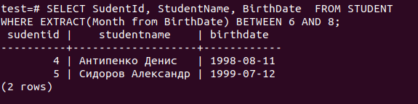
Пример: интервальный запрос
Студенты, у которых день рождения летом.
SELECT SudentId, StudentName, BirthDate FROM STUDENT
WHERE EXTRACT(Month from BirthDate) BETWEEN 6 AND 8;
Notes:
Рассмотрим интервальный запрос.
Простейший пример интервального запроса — выдать номера зачеток студентов,
которые получили на экзамене отметки между «3» и «5»,
то есть сдали экзамен с положительной оценкой.
Для этого мы пишем после слова WHEAR слово Mark, которое соответствует полю «оценка»,
дальше ключевое слово BETWEEN и дальше мы указываем значение,
которое ограничивает нам искомый интервал.

Slide 21
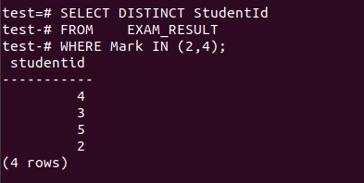
Пример: запрос с принадлежностью множеству
Номера зачеток студентов, которые сдали экзамены на 2 и 4.
SELECT DISTINCT StudentId
FROM EXAM_RESULT
WHERE Mark IN (2,4);
Notes:
Теперь перейдем к примеру с принадлежностью множеству.
Если мы хотим выбрать значение строк в таблице, некоторые поля которых
принадлежат определенному множеству, мы используем ключевое слово IN.
Для этого после слова WHERE мы пишем имя поля,
после этого слова IN и дальше мы в круглых скобках перечисляем множества,
в которое должно попасть значение столбца в выбранных строках.
Если это числа, то они перечисляются просто через запятую,
если это строковые данные или даты, то они заключаются в одиночные кавычки.

Slide 22
Предложение ORDER BY
ВАЖНО! Если не принять специальных мер, то СУБД не гарантирует никакого конкретного порядка строк в результирующей выборке.
Можно задать не только возрастающий, но также и убывающий порядок сортировки DESC (DESCENDANT).
SELECT * FROM aircrafts ORDER BY range DESC;
aircraft_code | model
| range
+ +
773 | | | Boeing | 777-300 | | | 11100
763 | | | Boeing | 767-300 | | | 7900
...
CR2 | | | Bombardier CRJ-200 |  | | | 2700
CN1 | | | Cessna 208 Caravan |  | | | 1200
убывание значений
(9 строк)

Slide 23
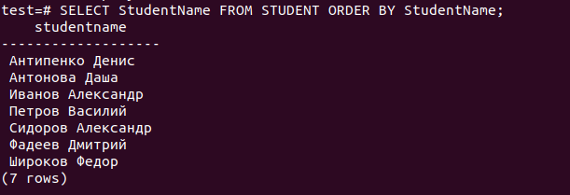
Пример: запрос с упорядоченным результатом
SELECT StudentName FROM STUDENT ORDER BY StudentName;
Лексикографически упорядоченный список студентов
Notes:
Теперь приведем пример, как упорядочить результаты выборки.
Для того чтобы выводить результат в определенном порядке,
мы указываем ключевое слово ORDER BY и после ORDER BY мы выводим
одно поле или несколько полей через запятую,
указывая порядок по возрастанию или по убыванию, и тогда результирующая
выборка будет упорядочена согласно указанному порядку столбцов.
На экране вы видите слайд,
на котором студенты упорядочены по именам, по алфавиту.

Slide 24
Предложение LIMIT
Задача: найти три самых восточных аэропорта.
Алгоритм: отсортировать строки в таблице по убыванию значений
столбца «Долгота» (longitude) и включить в выборку только первые три строки.
SELECT airport_name, city, longitude FROM airports
ORDER BY longitude DESC LIMIT 3;
airport_name | city
| longitude
+
+
Анадырь Елизово Магадан (3 строки)
| Анадырь | 177.741483
| Петропавловск-Камчатский | 158.453669
| Магадан | 150.720439

Slide 25
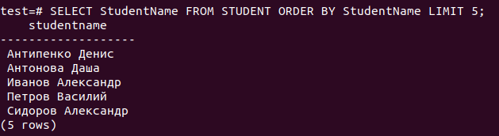
Пример: запрос с ограниченным упорядоченным результатом
SELECT StudentName FROM STUDENT ORDER BY StudentName LIMIT 5;
Первые 5 студентов из лексикографически упорядоченного списка.
Notes:
На следующем слайде есть пример,
когда мы ограничиваем результирующую выборку первыми пятью строками.
Для этого мы написали ключевые слова LIMIT и указали количество строк,
которые мы хотим увидеть.
Когда мы указываем столбцы, по которым мы хотим упорядочить выборку,
мы можем использовать не только имена столбцов,
но и просто их порядок таким образом, как они определены в таблице.

Slide 26
Предложение OFFSET
Задача: найти еще три аэропорта, которые находятся немного западнее первой тройки, т. е. занимают места с четвертого по шестое.
SELECT airport_name, city, longitude FROM airports
ORDER BY longitude DESC
LIMIT 3 OFFSET 3;
airport_name |
+
city | longitude
+
Хомутово Хурба
| Южно-Сахалинск | 142.717531
| Комсомольск-на-Амуре | 136.934
Хабаровск-Новый | Хабаровск | 135.188361
(3 строки)

Slide 27
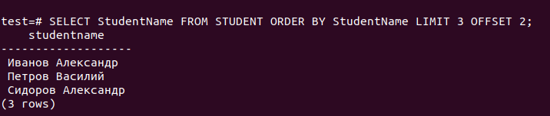
Пример: запрос с упорядоченным результатом из заданного интервала
SELECT StudentName FROM STUDENT ORDER BY StudentName LIMIT 3 OFFSET 2;
Первые 3 студента из лексикографического списка, которые следуют сразу за вторым.
Notes:
После имени или номера поля мы должны указывать, по возрастанию или по убыванию упорядочивается исходная выборка.
Ключевое слово LIMIT, указанное в конце запроса, может ограничивать количество выбираемых строк. OFFSET - пропустить первые N строк

Slide 28
Условные выражения
Они позволяют вывести то или иное значение в зависимости от условий.
CASE WHEN condition THEN result [WHEN ...]
[ELSE result]
END
SELECT model, range,
CASE WHEN range < 2000 THEN 'Ближнемагистральный' WHEN range < 5000 THEN 'Среднемагистральный' ELSE 'Дальнемагистральный'
END AS type FROM aircrafts ORDER BY model;

Slide 29
Условные выражения: что получилось?
model
+ +
| range | type
Airbus | A319-100 | | | 6700 | | | Дальнемагистральный
Airbus | A320-200 | | | 5700 | | | Дальнемагистральный
Airbus | A321-200 | | | 5600 | | | Дальнемагистральный
Boeing | 737-300 | | | 4200 | | | Среднемагистральный
Boeing | 767-300 | | | 7900 | | | Дальнемагистральный
Boeing | 777-300 | | | 11100 | | | Дальнемагистральный
Bombardier CRJ-200 |  | | | 2700 | | | Среднемагистральный
Cessna 208 Caravan |  | | | 1200 | | | Ближнемагистральный
Sukhoi SuperJet-100 |  | | | 3000 | | | Среднемагистральный
(9 строк)

Slide 30
Типы объединения таблиц
Внутреннее объединение.
Внешнее объединение.
Notes:
Давайте рассмотрим более сложный вариант оператора SELECT, в котором будут участвовать несколько таблиц.
Один из вариантов сделать это - это перечислить несколько таблиц после ключевого слова FROM.
В таком случае будет выполняться декартово произведение этих таблиц, т.е. каждый картеж из первой таблицы будет соединен с каждым картежом второй(в случае когда таблиц 2).
Кроме того есть операция объединения/соединения, которая тоже использует несколько таблиц.
Она записывается при помощи ключевого слова JOIN, которым мы соединяем две таблицы.
Мы пишем SELECT, дальше указываем поля, которые могут браться из обеих таблиц.
Потом пишем слово FROM, одна таблица, JOIN, другая таблица, ON и после ключевого слова ON мы указываем критерий соединения таблиц.
Соединение таблиц бывает внутренним и внешним.
Если мы говорим о внутреннем соединении, то результатом такого соединения будут только те строки, для которых в обеих таблицах нашлись строки, соответствующие критериям соединения, которые мы указали.

Slide 31
Соединение двух таблиц на основе равенства значений атрибутов
SELECT a.aircraft_code, a.model, s.seat_no, s.fare_conditions
комментарии
FROM seats AS s
JOIN aircrafts AS a
-- s -- псевдоним
-- a -- псевдоним
ON s.aircraft_code = a.aircraft_code WHERE a.model ~ '^Cessna'
ORDER BY s.seat_no;
В тех случаях, когда информации, содержащейся в одной таблице, недостаточно для получения требуемого результата, используют соединение (join) таблиц.
Задача: выбрать все места, предусмотренные компоновкой салона самолета Cessna 208 Caravan.

Slide 32
Механизм построения соединения
Сначала формируются все попарные комбинации строк из обеих таблиц, т. е. декартово произведение множеств строк этих таблиц. Эти комбинированные строки включают в себя все атрибуты обеих таблиц.
Затем в дело вступает условие s.aircraft_code = a.aircraft_code.
Это означает, что в результирующем множестве строк останутся только те из них, в которых значения атрибута aircraft_code, взятые из таблицы aircrafts и из таблицы seats, одинаковые. Строки, не удовлетворяющие этому критерию, отфильтровываются. Это означает на практике, что каждой строке из таблицы «Места» мы сопоставили только одну конкретную строку из таблицы «Самолеты», из которой мы теперь можем взять значение атрибута «Модель самолета», чтобы включить ее в итоговый вывод данных.
На практике описанный механизм не реализуется буквально. Специальная подсистема PostgreSQL, называемая планировщиком, строит план выполнения запроса, который является гораздо более эффективным, чем упрощенный план, представленный здесь.

Slide 33
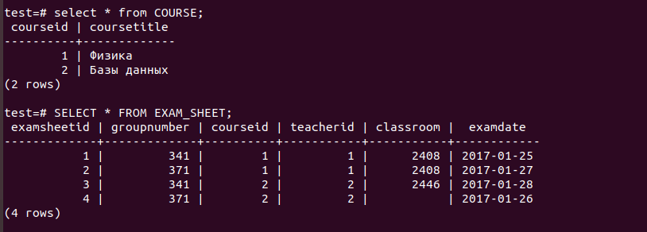
Пример: внутреннее соединение двух таблиц
Найти список курсов и назначенных дат для экзамена. Исходные данные для соединения:
Notes:
Примером использования внутреннего соединения будет задача найти список курсов и назначенных для этих курсов дат экзамена.
Для этого мы соединяем таблицу «Курсы» и таблицу с экзаменом — «Экзаменационную
ведомость», и соединяем их по совпадающим полям: идентификатор курсов
в таблице «Курсы» и идентификатор курсов в таблице «Экзаменационная ведомость».
Соединять по какому-то критерию можно не только две таблицы.
В операции соединения могут участвовать три или более таблиц.

Slide 34
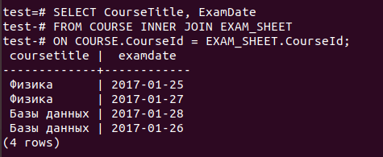
Пример: внутреннее соединение двух таблиц, вариант 1
SELECT CourseTitle, ExamDate
FROM COURSE INNER JOIN EXAM_SHEET
ON COURSE.CourseId = EXAM_SHEET.CourseId;

Slide 35
Запрос без использования предложения JOIN
Тот же запрос, но без использования JOIN:
SELECT a.aircraft_code, a.model, s.seat_no, s.fare_conditions
FROM seats s, aircrafts a
WHERE s.aircraft_code = a.aircraft_code AND
a.model ~ '^Cessna' ORDER BY s.seat_no;
Условие соединения таблиц s.aircraft_code = a.aircraft_code перешло из предложения FROM в предложение WHERE.
ОЧЕНЬ ВАЖНО! Результатом любых реляционных операций над отношениями
(таблицами, представлениями) также является отношение. Поэтому такие операции можно комбинировать друг с другом.

Slide 36
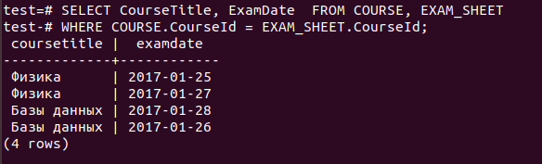
Пример: внутреннее соединение двух таблиц, вариант 2
SELECT CourseTitle, ExamDate
FROM COURSE, EXAM_SHEET
WHERE COURSE.CourseId = EXAM_SHEET.CourseId;
Notes:
Пример, в котором мы соединяем таблицы курсов,
экзаменов и преподавателей вы видите на текущем слайде.
Обратите внимание на то,
в каком порядке указаны таблицы и как указаны критерии для соединения.

Slide 37
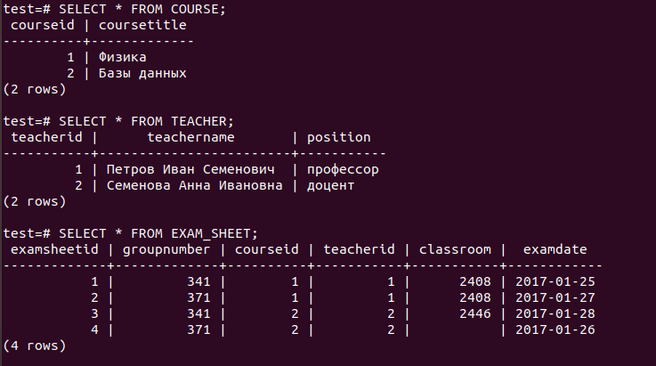
Пример 2: внутреннее соединение трех таблиц
Вывести расписание экзаменов (предметы, преподаватели, группы, даты).
Исходные данные для соединения:
Notes:
Соединять по какому-то критерию можно не только две таблицы.
В операции соединения могут участвовать три или более таблиц.
Пример, в котором мы соединяем таблицы курсов,
экзаменов и преподавателей вы видите на текущем слайде.
Обратите внимание на то,
в каком порядке указаны таблицы и как указаны критерии для соединения.

Slide 38
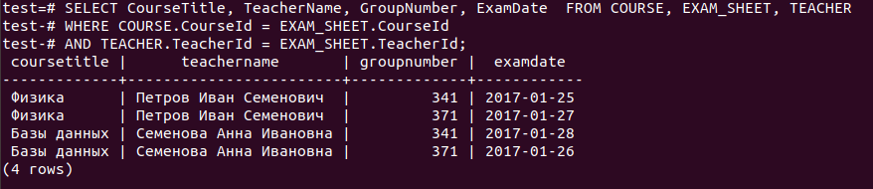
Пример: внутреннее соединение трех таблиц, вариант 1
SELECT CourseTitle, TeacherName, GroupNumber, ExamDate
FROM COURSE, EXAM_SHEET, TEACHER
WHERE COURSE.CourseId = EXAM_SHEET.CourseId
AND TEACHER.TeacherId = EXAM_SHEET.TeacherId;

Slide 39
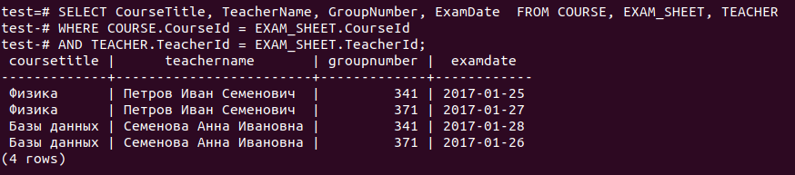
Пример: внутреннее соединение трех таблиц, вариант 2
SELECT CourseTitle, TeacherName, GroupNumber, ExamDate FROM COURSE
INNER JOIN EXAM_SHEET
ON COURSE.CourseId = EXAM_SHEET.CourseId INNER JOIN TEACHER
ON TEACHER.TeacherId = EXAM_SHEET.TeacherId;

Slide 40
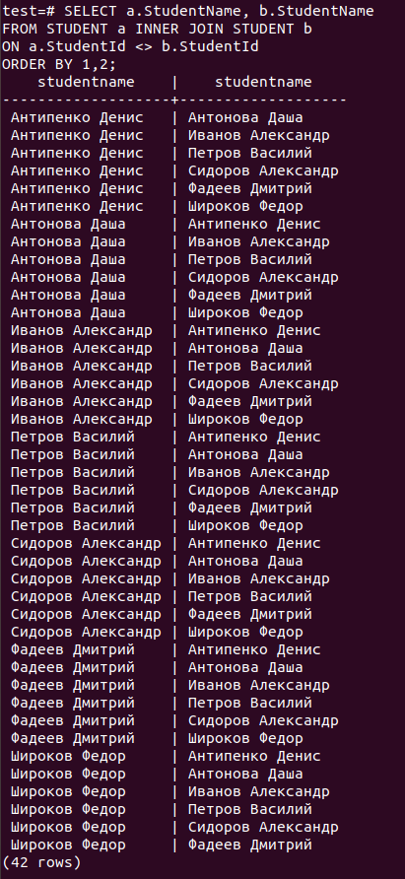
Пример: внутреннее соединение по неравенству
Все возможные пары студентов.
SELECT a.StudentName, b.StudentName
FROM STUDENT a INNER JOIN STUDENT b
ON a.StudentId <> b.StudentId
ORDER BY 1,2
Notes:
Соединять таблицы можно не только по равенству.
Критерием соединения на данном слайде было неравенство двух полей.
Мы рассмотрели все возможные пары студентов,
которые можно составить из таблицы «Студент».
Кроме того, данный пример иллюстрирует,
что в операции соединения могут участвовать не обязательно разные таблицы.
Можно соединять одну таблицу с самой собою,
указывая какой-то критерий соединения.
Мы с вами производили внутреннее соединение таблиц, то есть мы брали только
те строки из обеих таблиц, для которых нашлось продолжение в другой таблице.
А что же стало с остальными строками?

Slide 41
Синтаксис для простых операций внешнего соединения
Левостороннее соединение:
SELECT …
FROM table1 LEFT OUTER JOIN table2
ON table1.field1 = table2.field2
Правостороннее соединение:
LEFT OUTER JOIN SELECT …
FROM table1 RIGHT OUTER JOIN table2 ON table1.field1 = table2.field2
Notes:
Например, когда мы соединяли название курсов с экзаменационной ведомостью, то у
нас могли пропасть названия курсов, для которых еще не определена дата экзамена.
Если же нам не хочется терять такие строки,
то мы можем использовать операции внешнего соединения.
Операции внешнего соединения бывают левыми и правыми, в зависимости от того,
на какой таблице они основываются и строки какой таблицы будут выведены полностью.

Slide 42
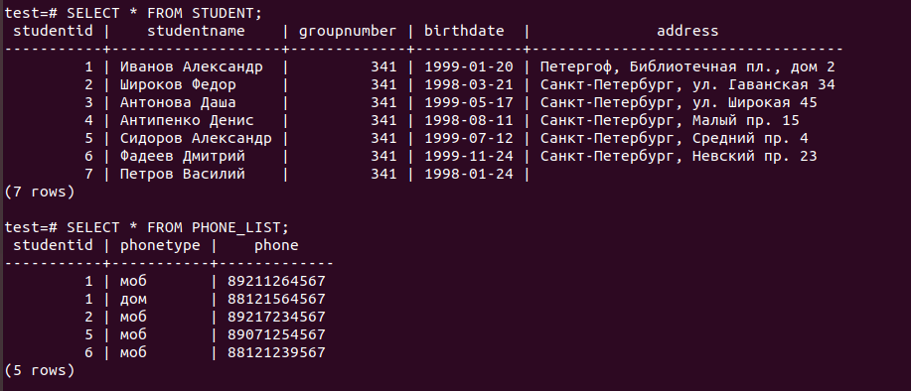
Пример: внешние соединения для двух таблиц
Требуется вывести левостороннее и правостороннее внешние соединения таблиц STUDENT и PHONE_LIST.
Исходные данные для соединения:

Slide 43
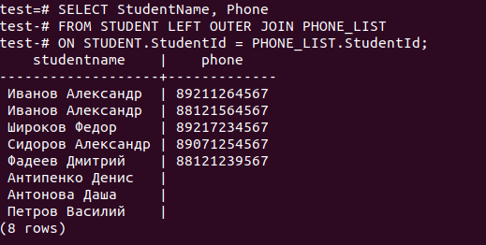
Пример: левостороннее внешнее соединение для двух таблиц
Левостороннее внешнее соединение таблиц STUDENT и PHONE_LIST.
SELECT StudentName, Phone
FROM STUDENT LEFT OUTER JOIN PHONE_LIST
ON STUDENT.StudentId = PHONE_LIST.StudentId;
Notes:
Если мы используем операцию левого соединения,
то все строки первой таблицы, упомянутые в соединении,
будут выведены независимо от того, нашлось им продолжение или нет.
Если продолжение для строки нашлось, то оно берется из второй таблицы,
если продолжение во второй таблице не нашлось,
то строки будут дополнены незаданными значениями.

Slide 44
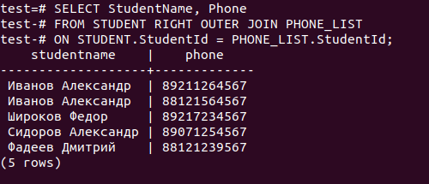
Пример: правостороннее внешнее соединение для двух таблиц
Правостороннее внешнее соединение таблиц STUDENT и PHONE_LIST.
SELECT StudentName, Phone
FROM STUDENT RIGHT OUTER JOIN PHONE_LIST
ON STUDENT.StudentId = PHONE_LIST.StudentId;
Notes:
Если мы рассматриваем правостороннее соединение, то все будет наоборот.
За основу берутся строки правой таблицы, которые выводятся целиком, и будет дополнена строками левой таблицы в том месте, где это удовлетворяет критериям соединения.
Остальные же строки будут дополнены не заданными значениями.

Slide 45
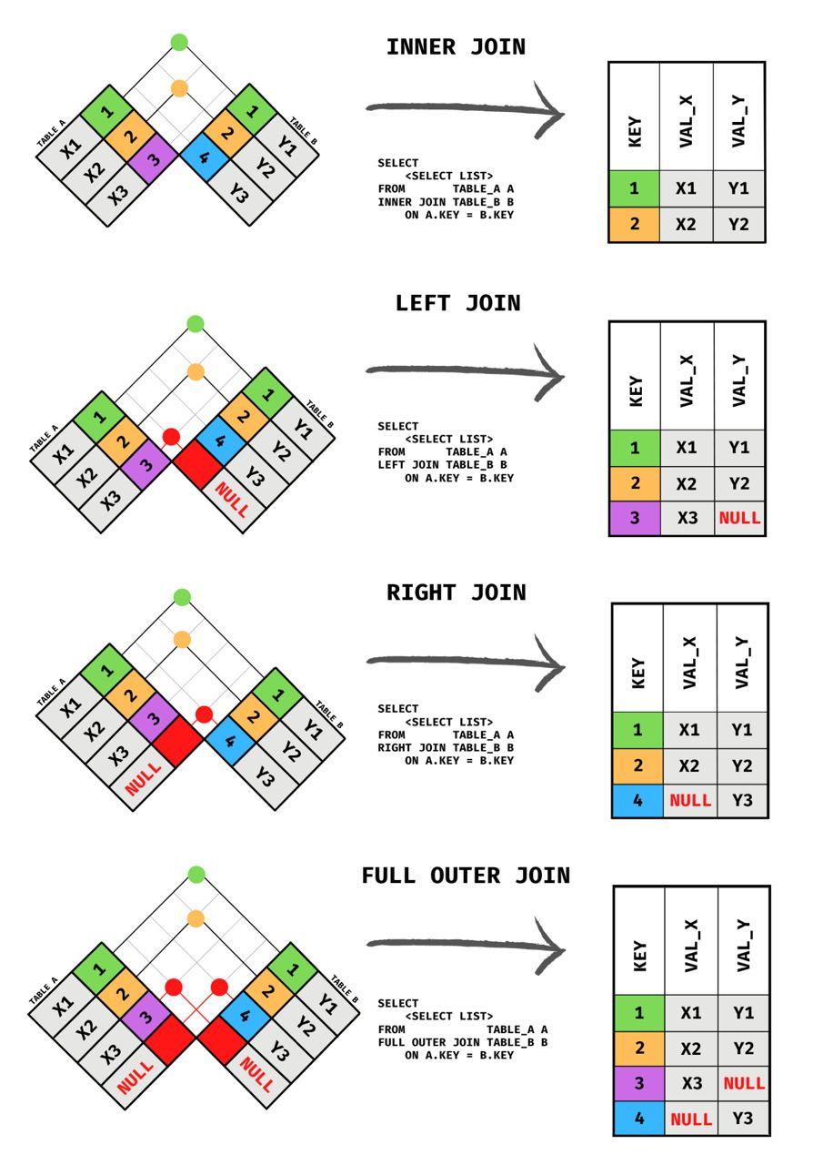
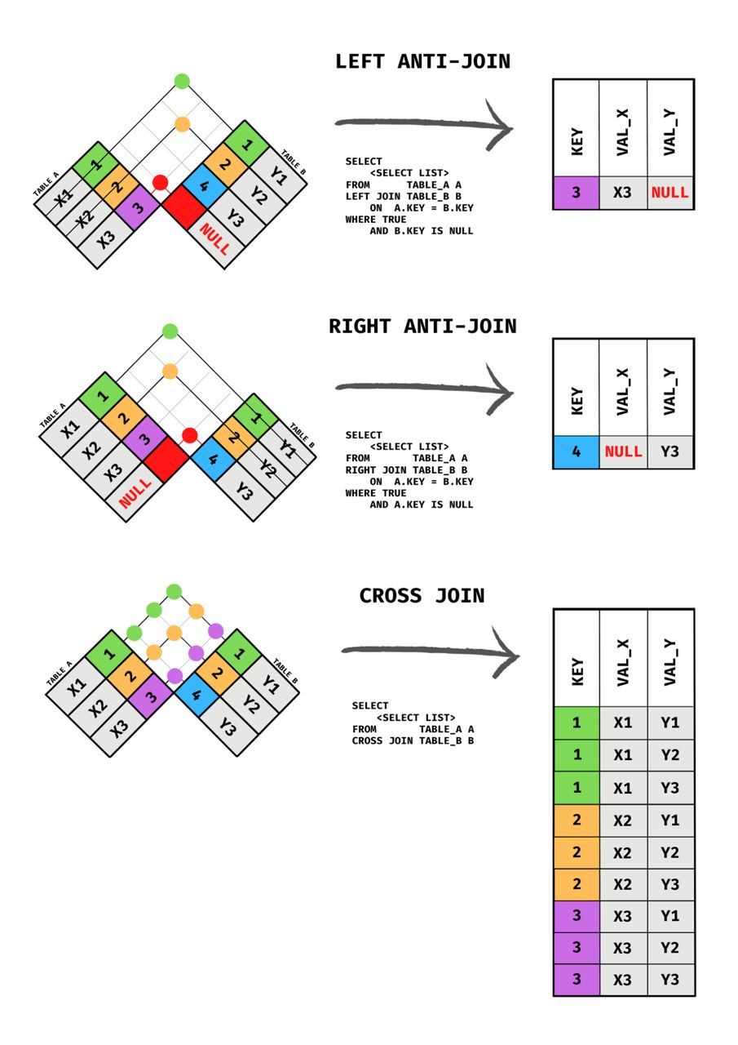

Slide 46
Виртуальные таблицы
В предложении FROM можно использовать виртуальные таблицы, сформированные с помощью ключевого слова VALUES.
Задача: предположим, что для выработки финансовой стратегии нашей авиакомпании требуется следующая информация:
распределение количества бронирований по диапазонам сумм с шагом в сто тысяч рублей. Максимальная сумма в одном бронировании составляет 1 204 500 рублей.

Slide 47
Виртуальные таблицы
SELECT r.min_sum, r.max_sum, count( b.* )
FROM | bookings | b | RIGHT OUTER JOIN
 | ( VALUES | ( | 0, 100000 ), |  |  | ( 100000, | 200000 ),
( |  |  | 200000, | 300000 | ), | ( 300000, | 400000 ),
( |  |  | 400000, | 500000 | ), | ( 500000, | 600000 ),
( |  |  | 600000, | 700000 | ), | ( 700000, | 800000 ),
( 800000, 900000 ), ( 900000, 1000000 ),
( 1000000, 1100000 ), ( 1100000, 1200000 ),
( 1200000, 1300000 )
) AS r ( min_sum, max_sum )
ON b.total_amount >= r.min_sum AND b.total_amount < r.max_sum
GROUP BY r.min_sum, r.max_sum ORDER BY r.min_sum;
имя таблицы и столбцы

Slide 48
Результат выполнения запроса
min_sum | max_sum | count
+ +
0 | | | 100000 | | | 198314
100000 | | | 200000 | | | 46943
200000 | | | 300000 | | | 11916
300000 | | | 400000 | | | 3260
400000 | | | 500000 | | | 1357
500000 | | | 600000 | | | 681
600000 | | | 700000 | | | 222
700000 | | | 800000 | | | 55
800000 | | | 900000 | | | 24
900000 | | | 1000000 | | | 11
1000000 | | | 1100000 | | | 4
1100000 | | | 1200000 | | | 0
1200000 | | | 1300000 | | | 1
работает внешнее соединение
(13 строк)

Slide 49
Операции с множествами
В команде SELECT предусмотрены средства для выполнения операций с выборками, как с множествами, а именно:
предложение UNION предназначено для вычисления объединения множеств строк из двух выборок;
предложение INTERSECT предназначено для вычисления пересечения множеств строк из двух выборок;
предложение EXCEPT предназначено для вычисления разности множеств строк из двух выборок.
ВАЖНО! Запросы должны возвращать одинаковое число столбцов, типы данных у столбцов также должны совпадать.
Рассмотрим эти операции, используя материализованное представление «Маршруты» (routes).

Slide 50
Объединение множеств строк — UNION
Строка включается в итоговое множество (выборку), если она присутствует хотя бы в одном из них.
Строки-дубликаты в результирующее множество не включаются.
Для их включения нужно использовать UNION ALL.
Вопрос: в какие города можно улететь либо из Москвы, либо из Санкт- Петербурга?
SELECT arrival_city FROM routes WHERE departure_city = 'Москва'
UNION
SELECT arrival_city FROM routes
WHERE departure_city = 'Санкт-Петербург' ORDER BY arrival_city;

Slide 51
Что получилось?
arrival_city
Абакан Анадырь
...
Южно-Сахалинск Якутск Ярославль
(87 строк)

Slide 52
Пересечение множеств строк — INTERSECT
Строка включается в итоговое множество (выборку), если она присутствует в каждом из них.
Строки-дубликаты в результирующее множество не включаются.
Для их включения нужно использовать INTERSECT ALL.
Вопрос: в какие города можно улететь как из Москвы, так и из Санкт- Петербурга?
SELECT arrival_city FROM routes WHERE departure_city = 'Москва' INTERSECT
SELECT arrival_city FROM routes
WHERE departure_city = 'Санкт-Петербург' ORDER BY arrival_city;

Slide 53
Что получилось?
arrival_city
Воркута Воронеж Казань
...
Чебоксары Элиста
(15 строк)

Slide 54
Разность множеств строк — EXCEPT
Строка включается в итоговое множество (выборку), если она
присутствует в первом множестве (выборке), но отсутствует во втором.
Строки-дубликаты в результирующее множество не включаются.
Для их включения нужно использовать EXCEPT ALL.
Вопрос: в какие города можно улететь из Санкт-Петербурга, но нельзя из Москвы?
SELECT arrival_city FROM routes
WHERE departure_city = 'Санкт-Петербург' EXCEPT
SELECT arrival_city FROM routes WHERE departure_city = 'Москва' ORDER BY arrival_city;

Slide 55
Что получилось?
arrival_city
Иркутск Калуга Москва Удачный Череповец Якутск Ярославль
(7 строк)

